Slide 1
Notes:
A történet:

Slide 2
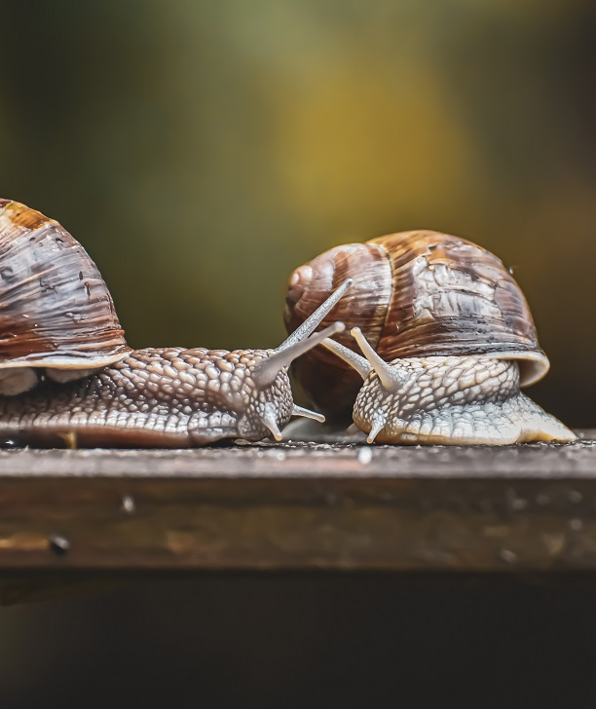
Szöveg
Szöveg
Notes:
Milyen történetet mesélnek a képek?

Slide 4
Bemutatókészítéskor a mi feladatunk, hogy egyszerű eszközökkel
a képek elrendezésével,
alakjával,
a feliratok elkészítésével
segítsünk a közönségnek megérteni, hogy mit lát.

